Slide 1
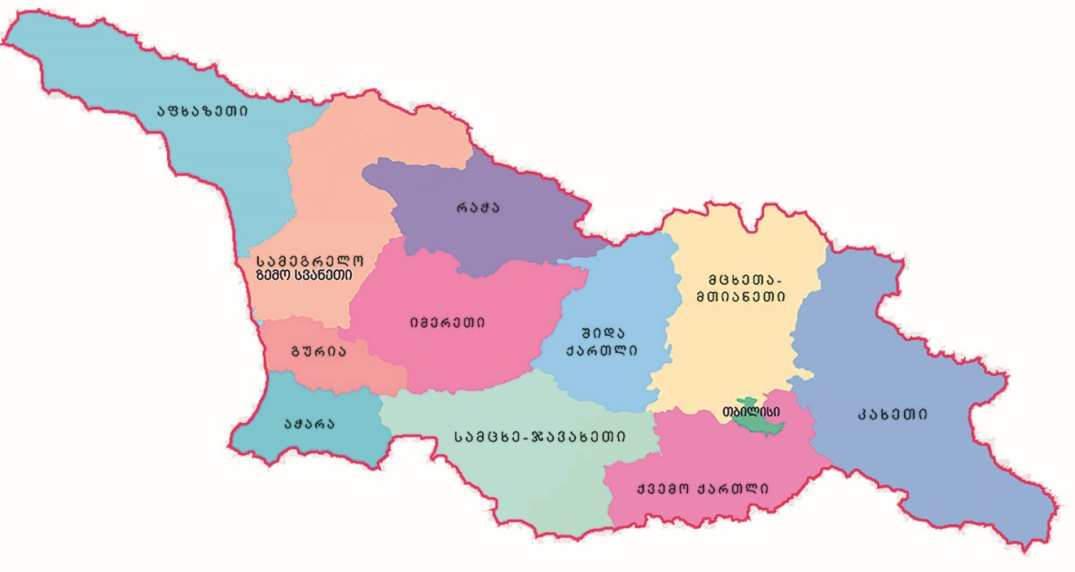
საქართველო (თბილისის გარდა)
ჩანაცვლებითი თერაპიის მიმწოდებელი ფსიქიკური სტაციონარის მიმწოდებელი ფსიქიკური ამბულატორიის მიმწოდებელი

Slide 2
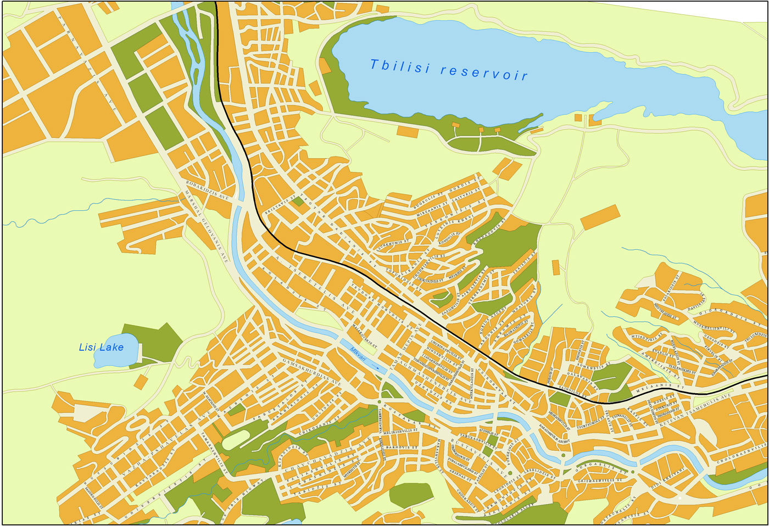
თბილისი
ჩანაცვლებითი თერაპიის მიმწოდებელი ფსიქიკური სტაციონარის მიმწოდებელი ფსიქიკური ამბულატორიის მიმწოდებელი

